Slide 1


МИНИСТЕРСТВО СЕЛЬСКОГО ХОЗЯЙСТВА ЧУВАШСКОЙ РЕСПУБЛИКИ
«О развитии сельского хозяйства и перерабатывающей отрасли
в Чувашской Республике»
РЕАЛИЗАЦИЯ ИНИЦИАТИВНЫХ
ПРОЕКТОВ НА ТЕРРИТОРИИ МУНИЦИПАЛЬНЫХ
ОКРУГОВ ЧУВАШСКОЙ РЕСПУБЛИКИ, А ТАКЖЕ
В СУБЪЕКТАХ РОССИЙСКОЙ ФЕДЕРАЦИИ
Заместитель Председателя Кабинета Министров Чувашской Республики –
министр сельского хозяйства
Чувашской Республики
С.Г. Артамонов
Заместитель министра сельского хозяйства
Чувашской Республики
Л.М. Балтаев

Slide 2


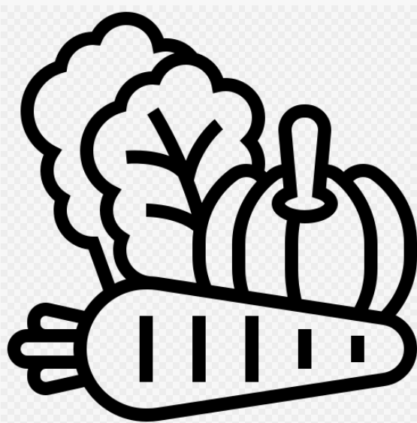
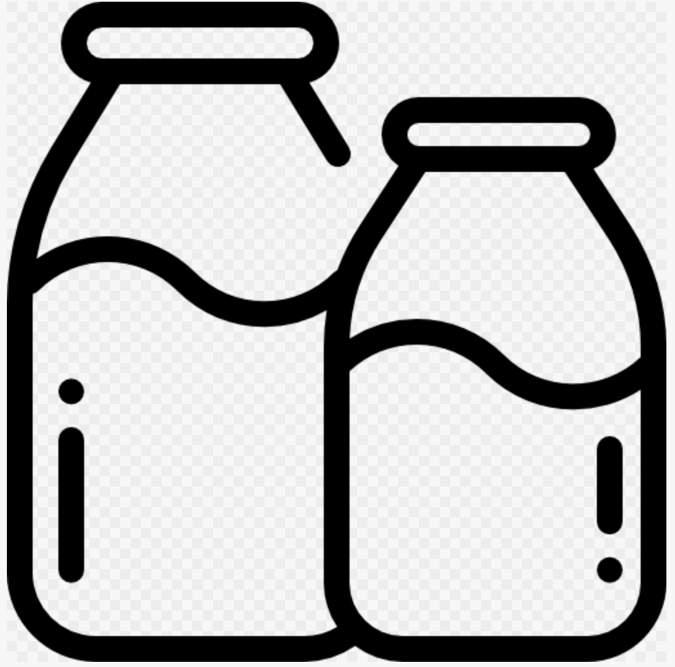


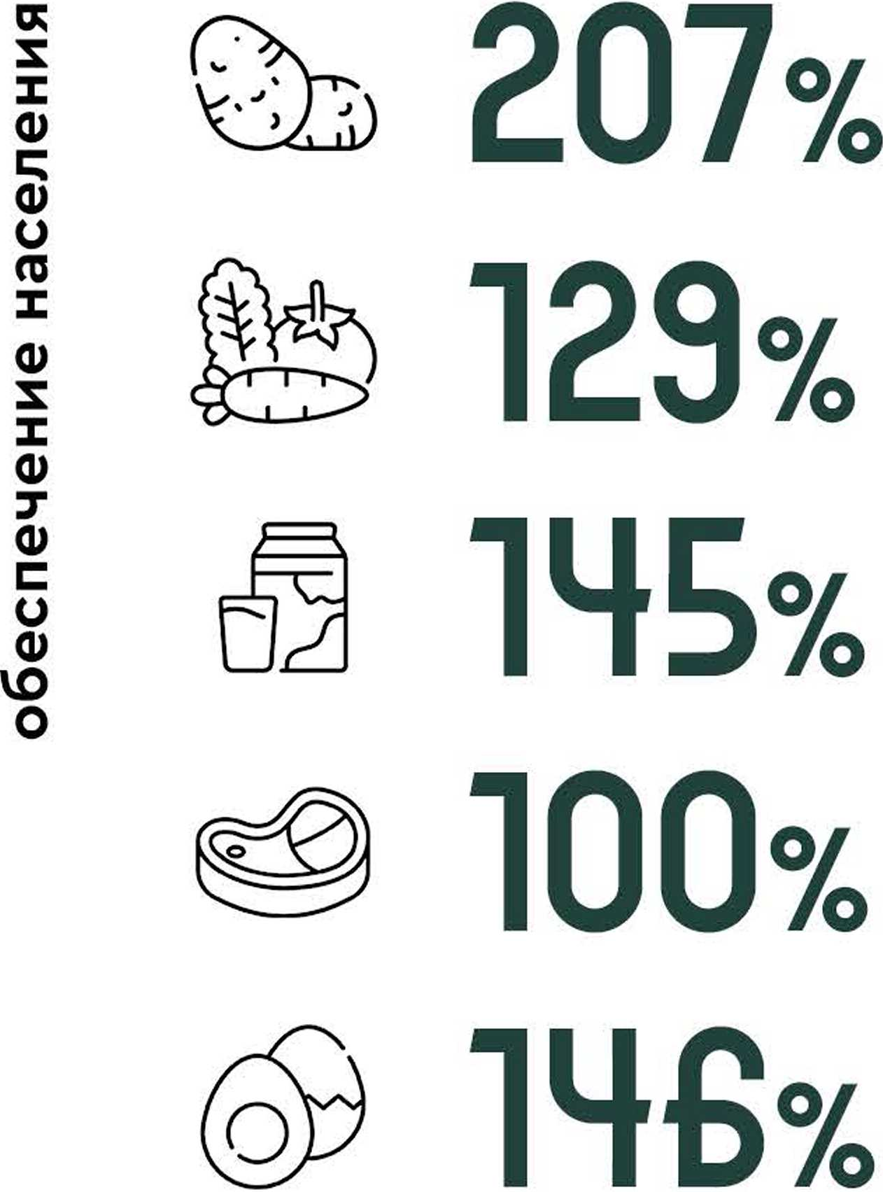
КЛЮЧЕВЫЕ ДОСТИЖЕНИЯ АПК ЧУВАШСКОЙ РЕСПУБЛИКИ
Производство на 100 га сельхозугодий
Продовольственное обеспечение населения
картофель - 1 место
207 %
овощи - 1 место
129 %
молоко - 2 место
145 %
мясо - 4 место
100 %
яйцо - 5 место
146 %
ИТОГ:
3 место в ПФО по производству сельхозпродукции
2

Slide 3
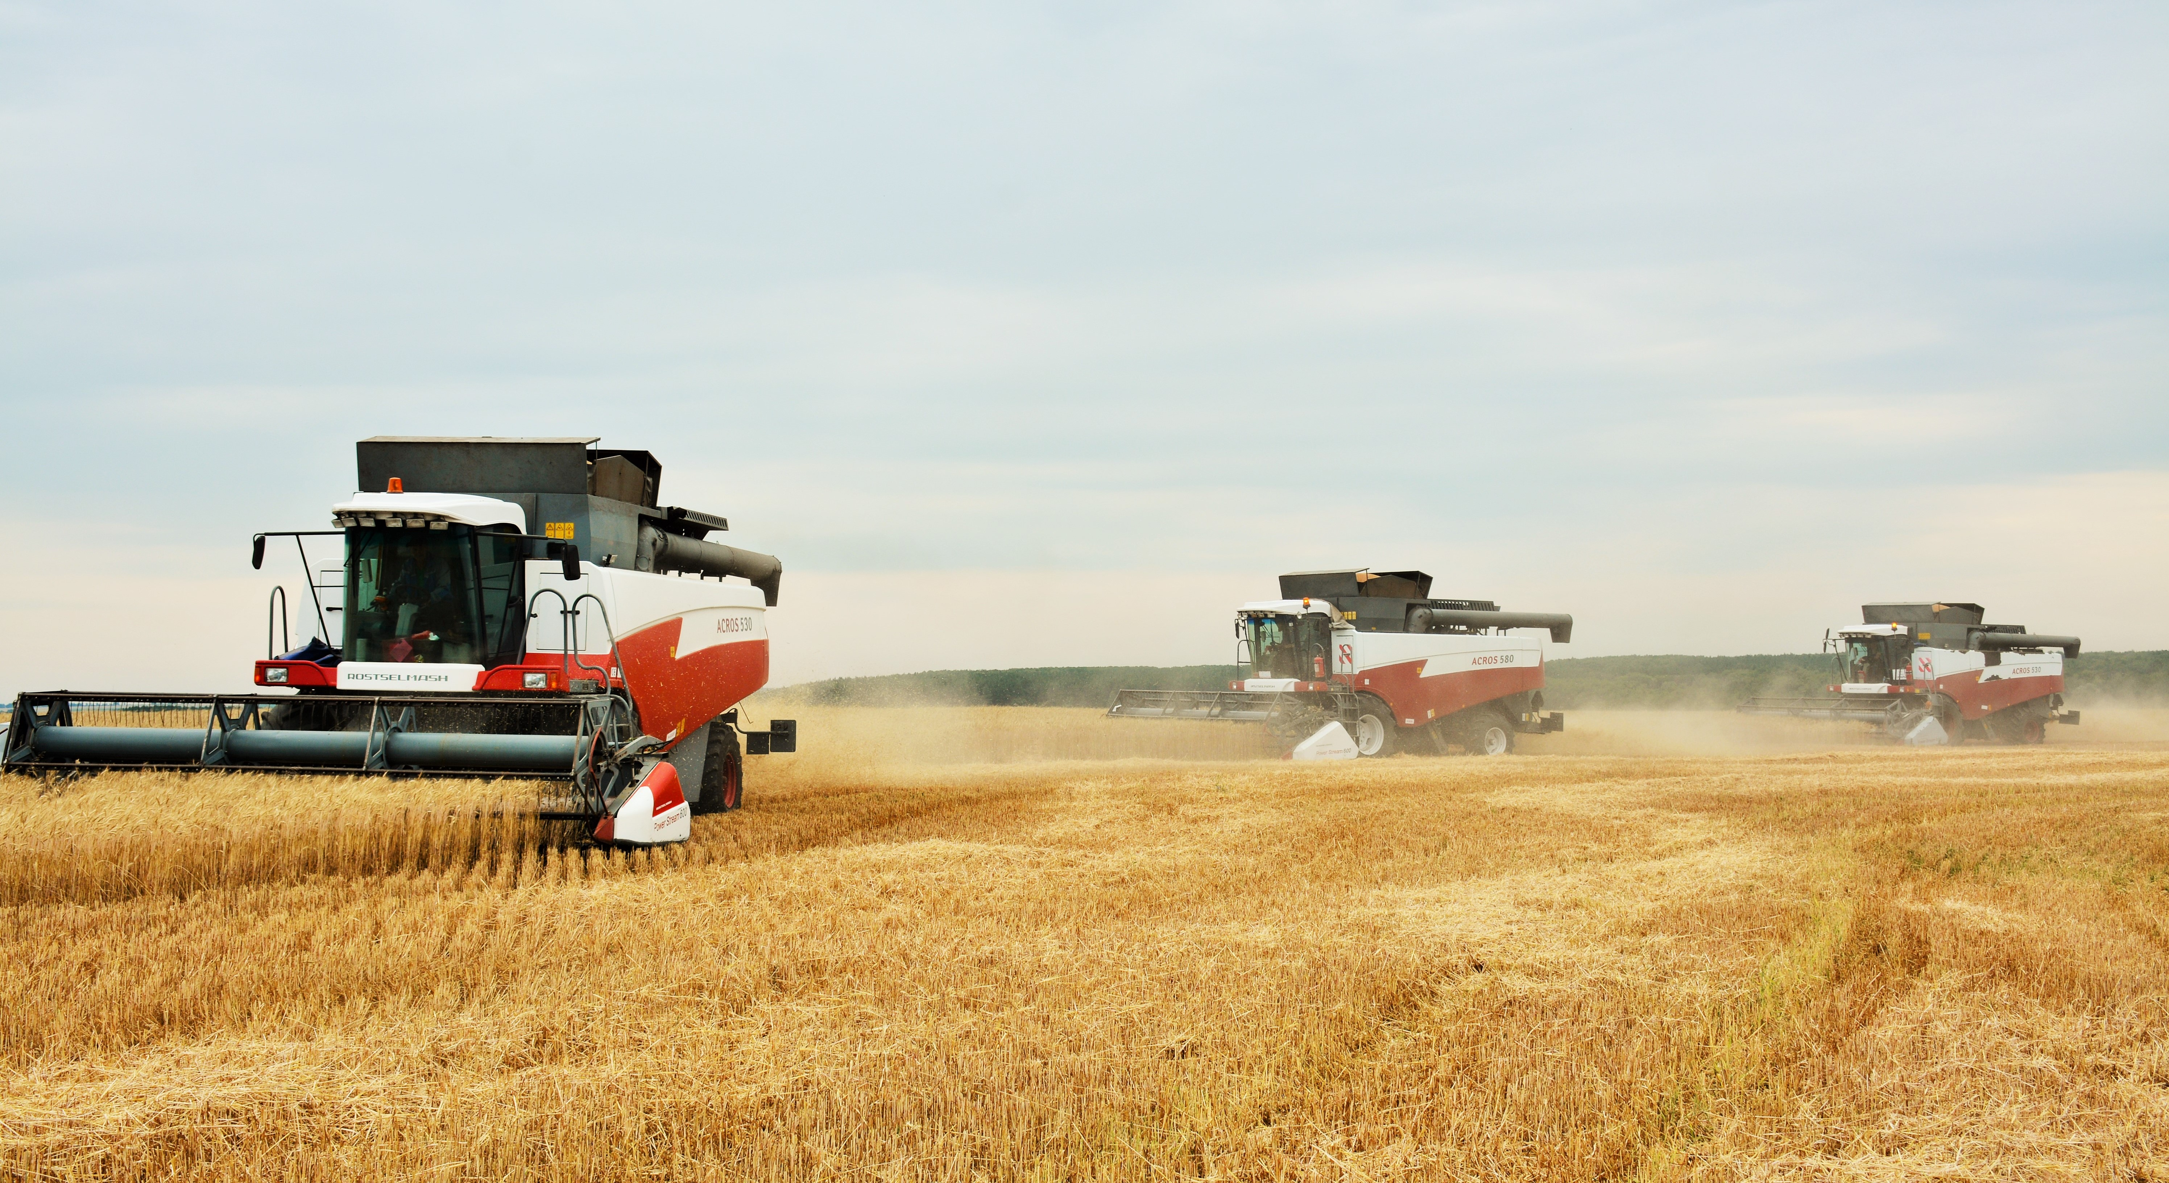
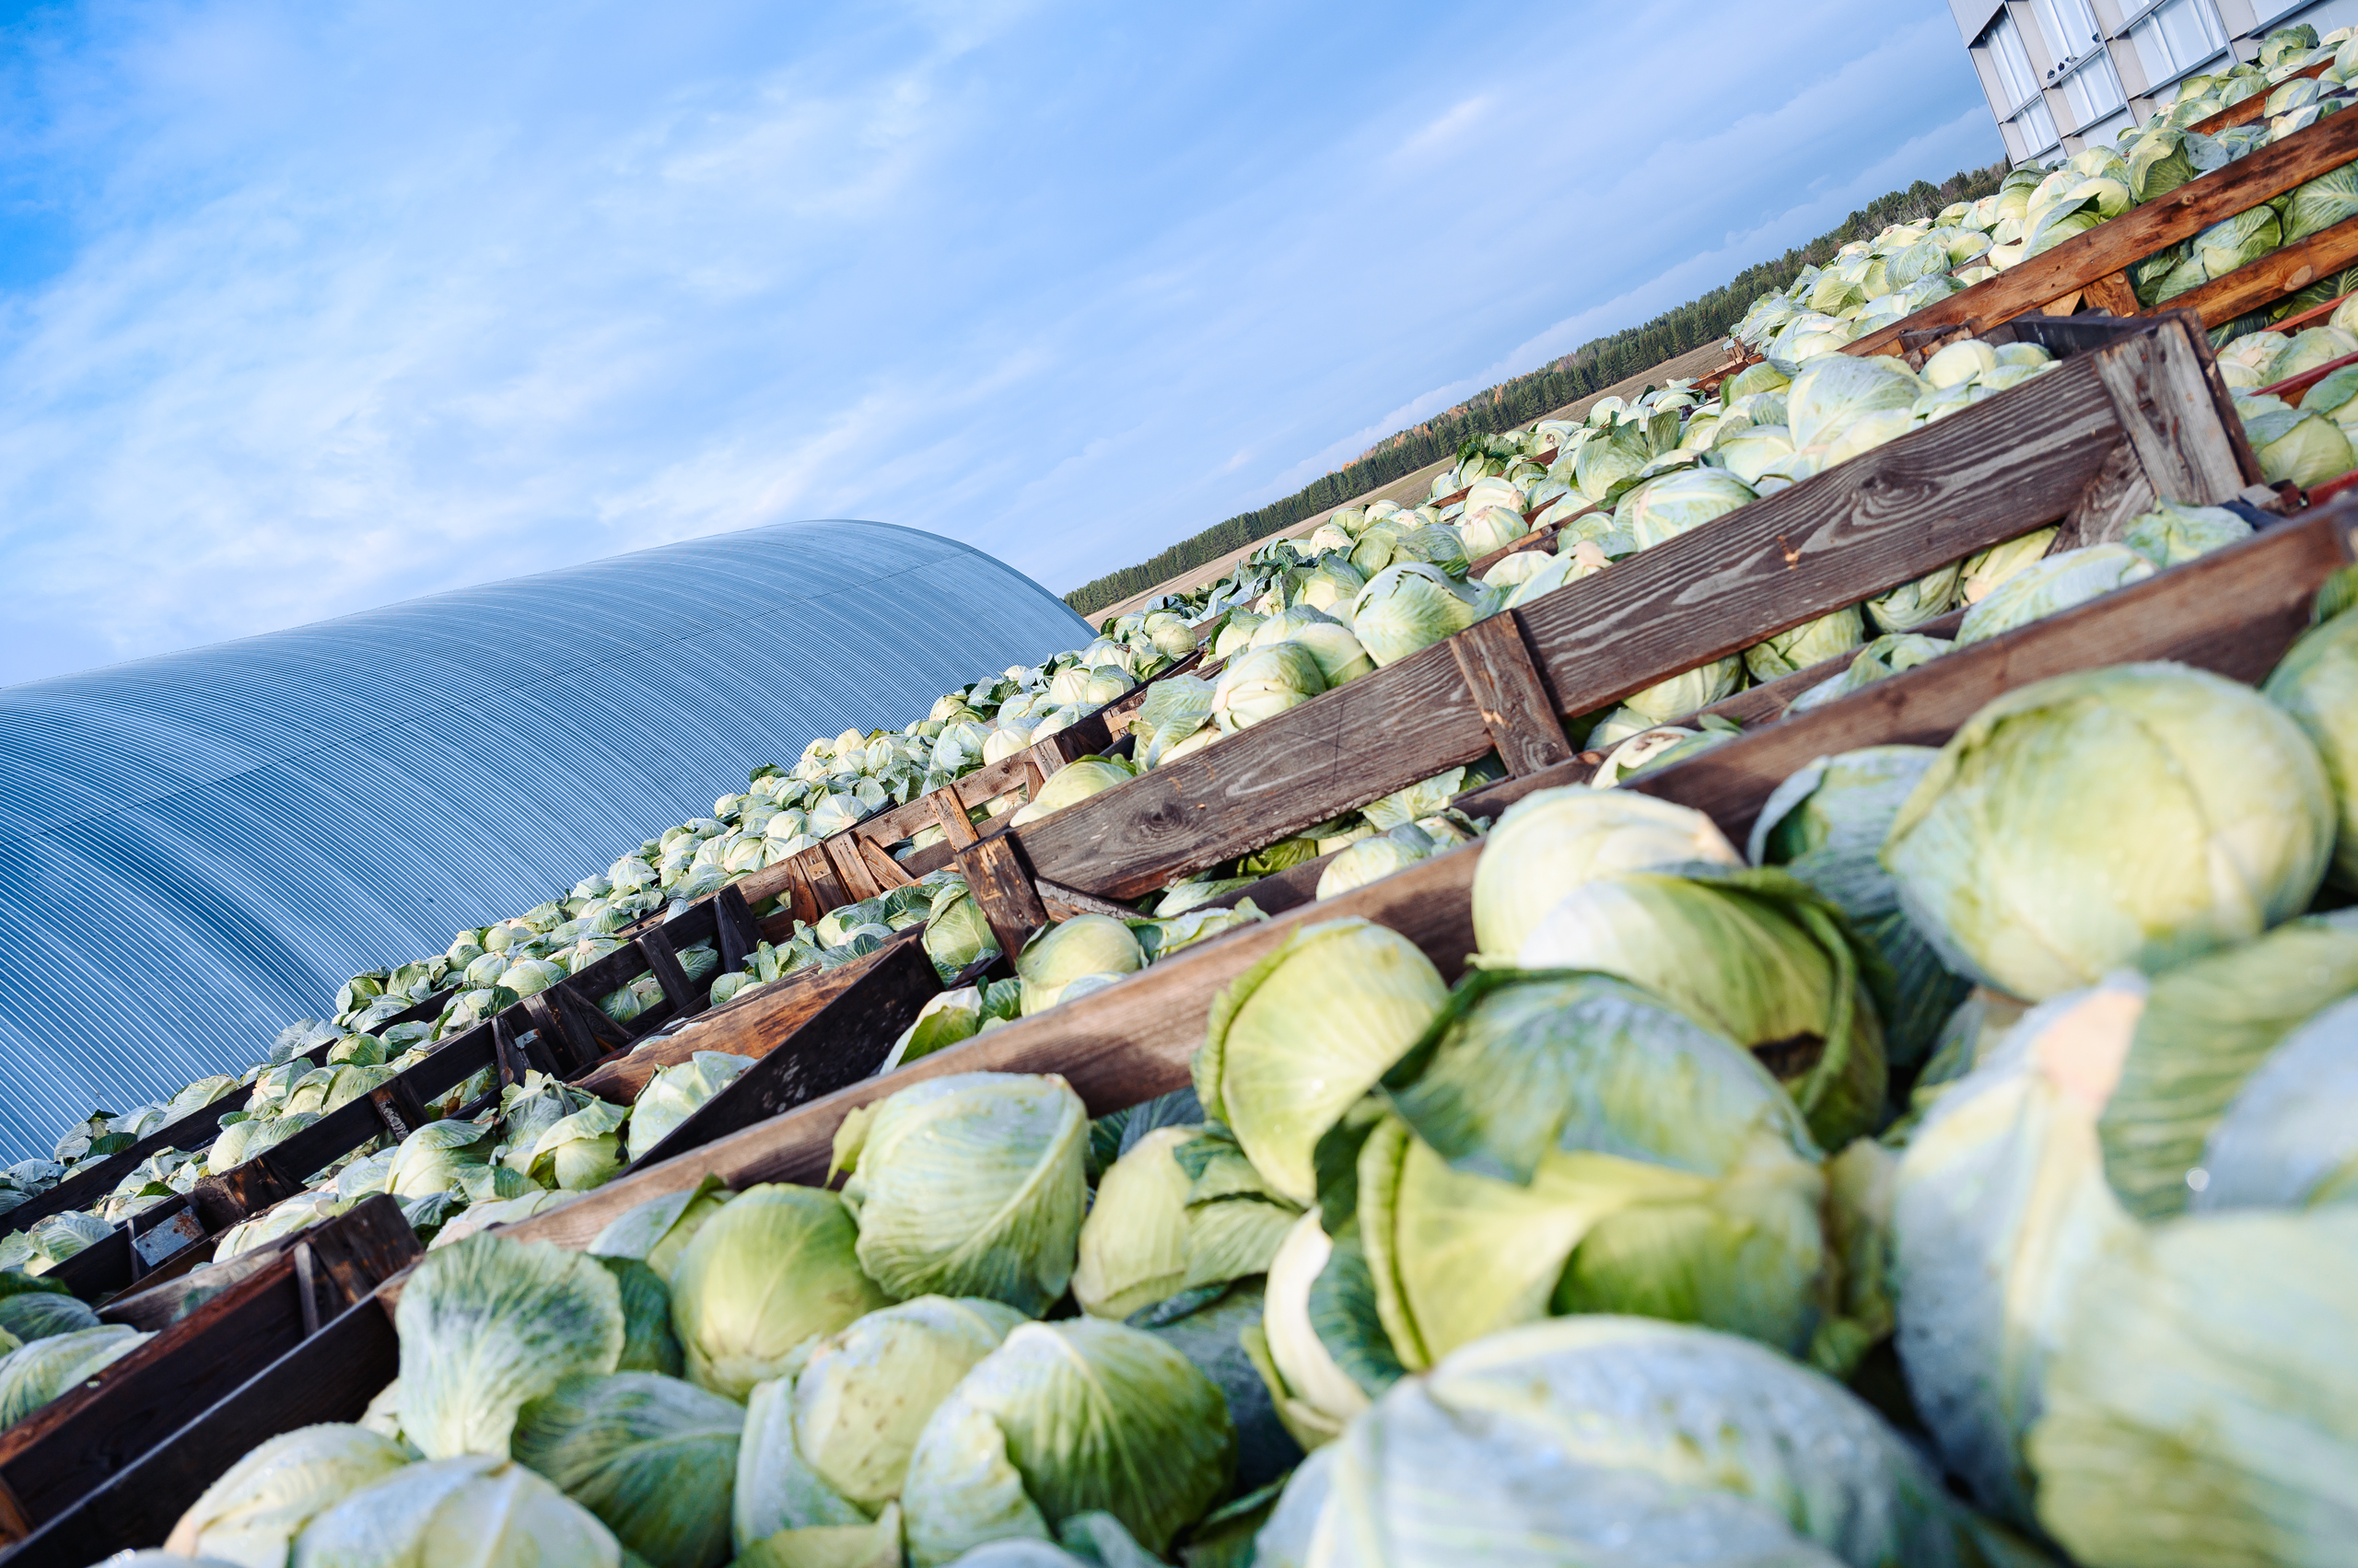
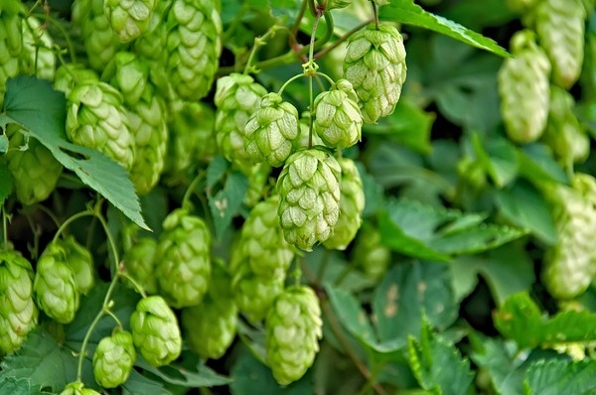
ВАЛОВОЙ СБОР ОСНОВНЫХ СЕЛЬСКОХОЗЯЙСТВЕННЫХ КУЛЬТУР
2025 оценка
> 1 млн. тонн зерна
> 300 тыс. тонн картофеля
> 150 тыс. тонн овощей
> 230 тонн хмеля
> 15 тыс. тонн кукурузы
3

Slide 4
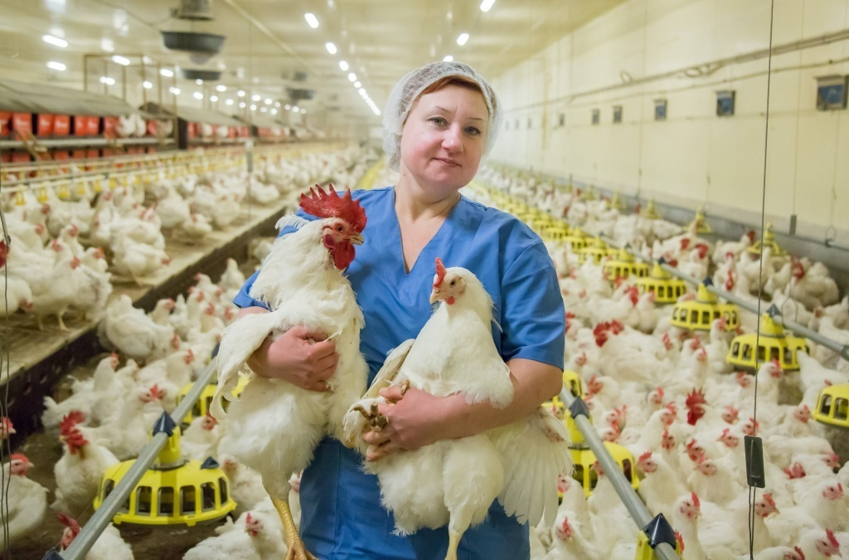
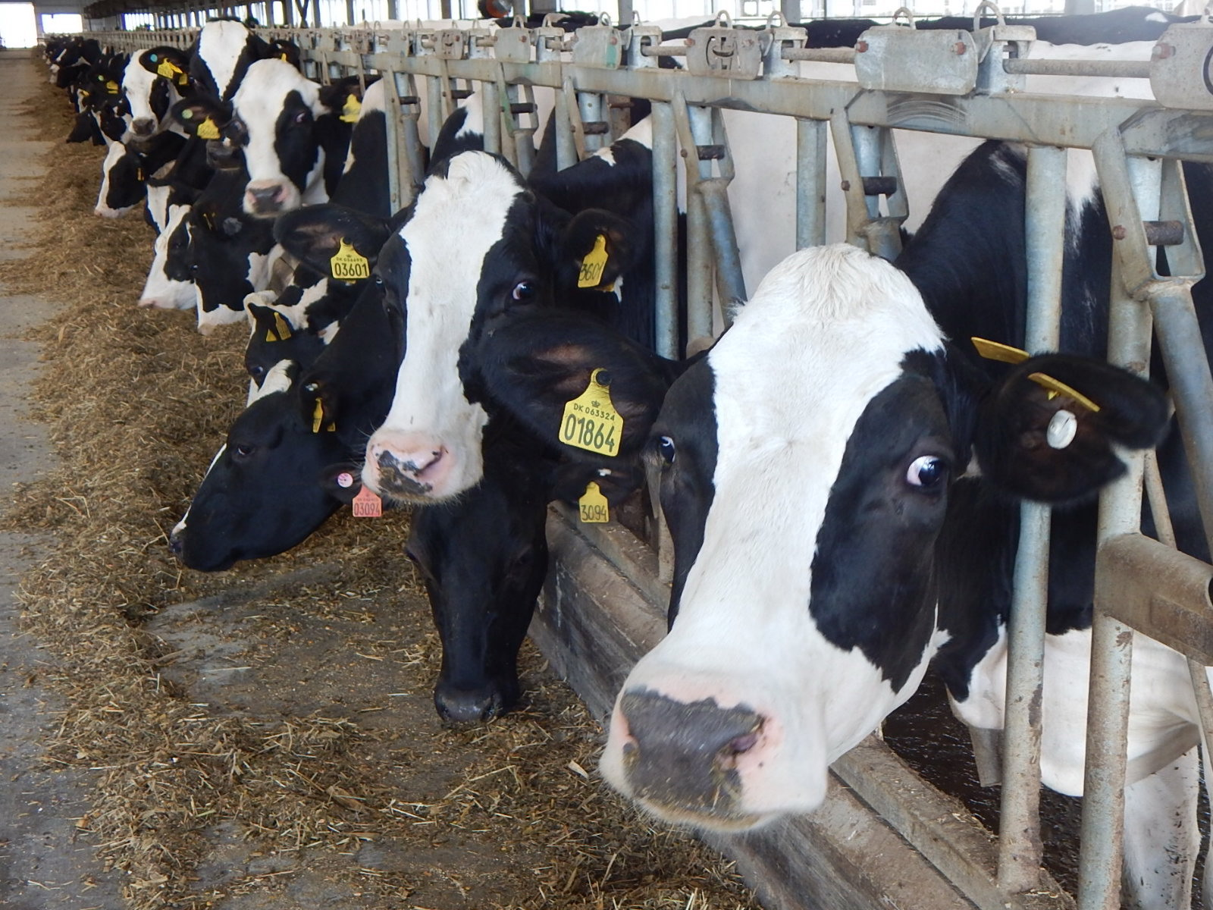
ПРОИЗВОДСТВО ПРОДУКЦИИ ЖИВОТНОВОДСТВА
2025 оценка
500 тыс. тонн молока
8 400 кг надой от 1 коровы
500 млн. штук яиц
более 120 тыс. тонн мяса
4

Slide 5
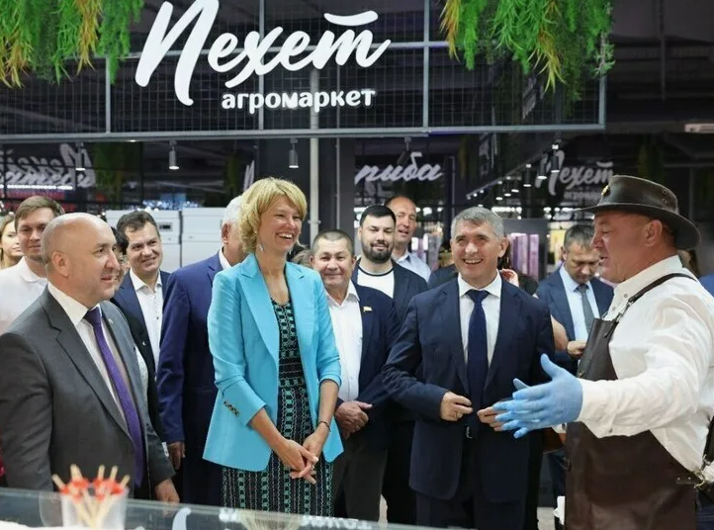
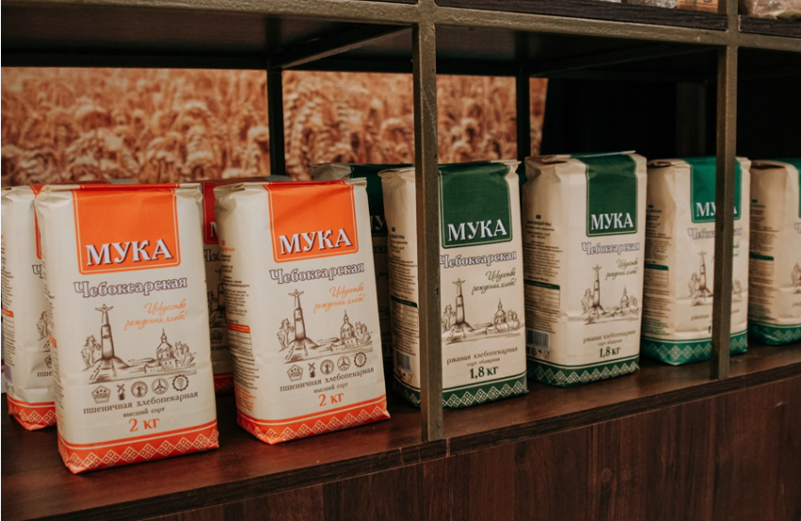
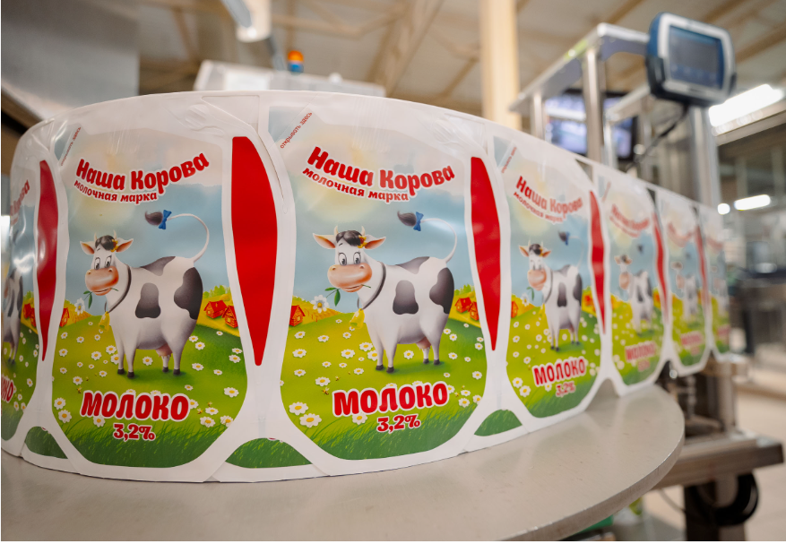
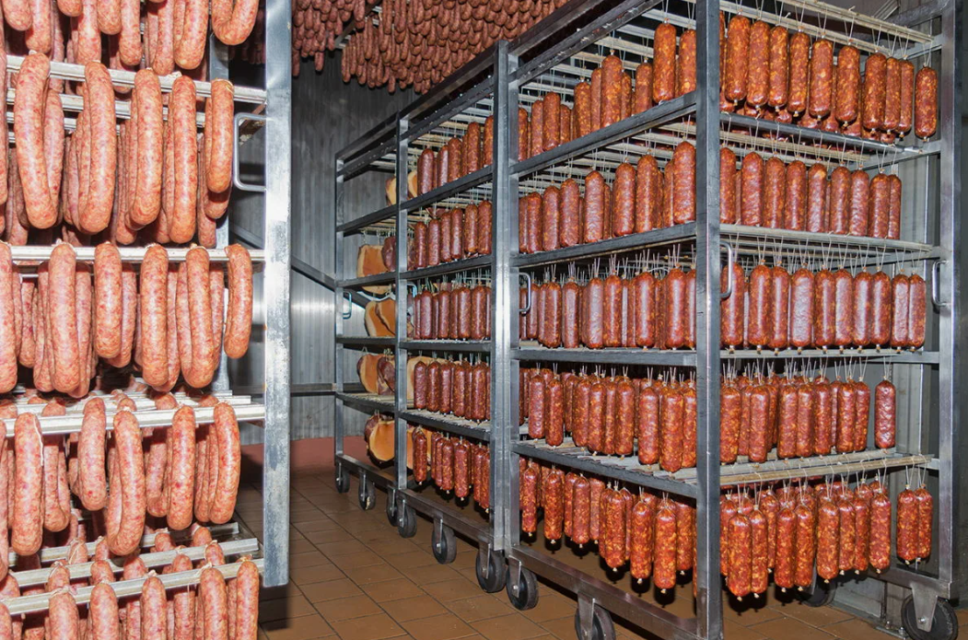
ПРОИЗВОДСТВО ПРОДУКЦИИ ПИЩЕВОЙ
ПЕРЕРАБАТЫВАЮЩЕЙ ПРОМЫШЛЕННОСТИ
2025 оценка
80 % переработка молока
90 % переработка мяса
65,0 млрд. руб. выработка продукции пищепрома
5

Slide 6
Производство важнейших видов продукции пищевой и перерабатывающей промышленности
Продукция | 9 мес. 2025 г., тонн | Темп роста 9 месяцев 2025г. к 9 месяцев 2024 г. %
Индекс производства пищевых продуктов | х | 107,9
Индекс производства напитков | х | 92,8
Молоко, кроме сырого | 62 326,7 | 94,7
Творог | 5 543,1 | 94,0
Крупа | 11 225,7 | 90,7
Сметана | 2 935.6 | 89,9
Сыры | 12 617,3 | увеличение в 2,4 раза
Продукты кисломолочные | 17 713,4 | 99,2
Изделия колбасные | 7 209,0 | 99,3
Кондитерские изделия | 52 517,4 | 104,1
Мука | 112 892,9 | 97,3
Мясо и субпродукты | 41 787,0 | 114,6
Хлеб и хлебобулочные изделия | 40 047,3 | 97,3
Полуфабрикаты мясные | 9 515,5 | 110,2
Консервы мясные, туб. | 640,9 | 86,3
Макаронные и аналогичные мучные изделия | 8 469,5 | 90,9
6

Slide 7
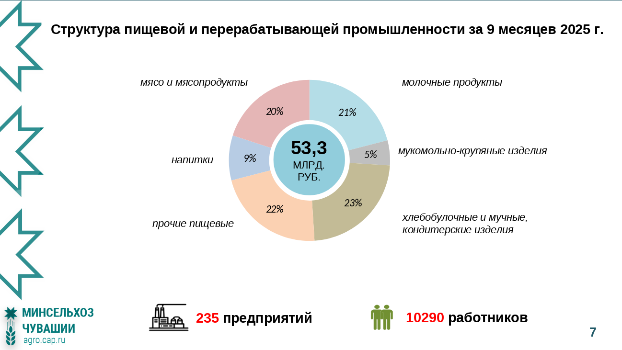
Структура пищевой и перерабатывающей промышленности за 9 месяцев 2025 г.
7

Slide 8
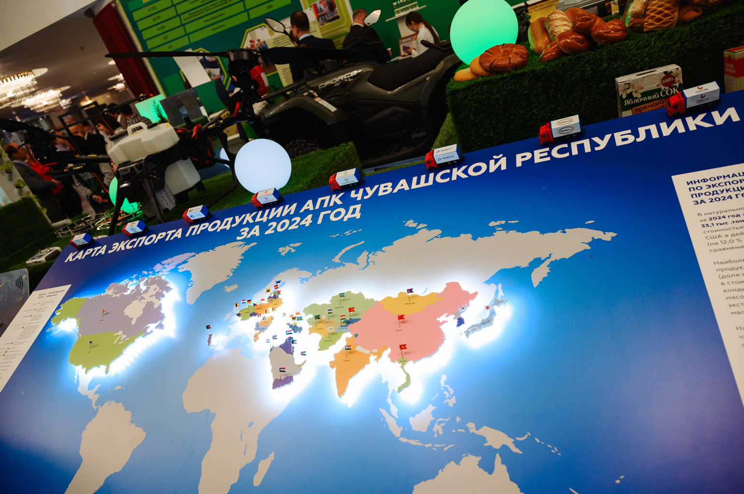
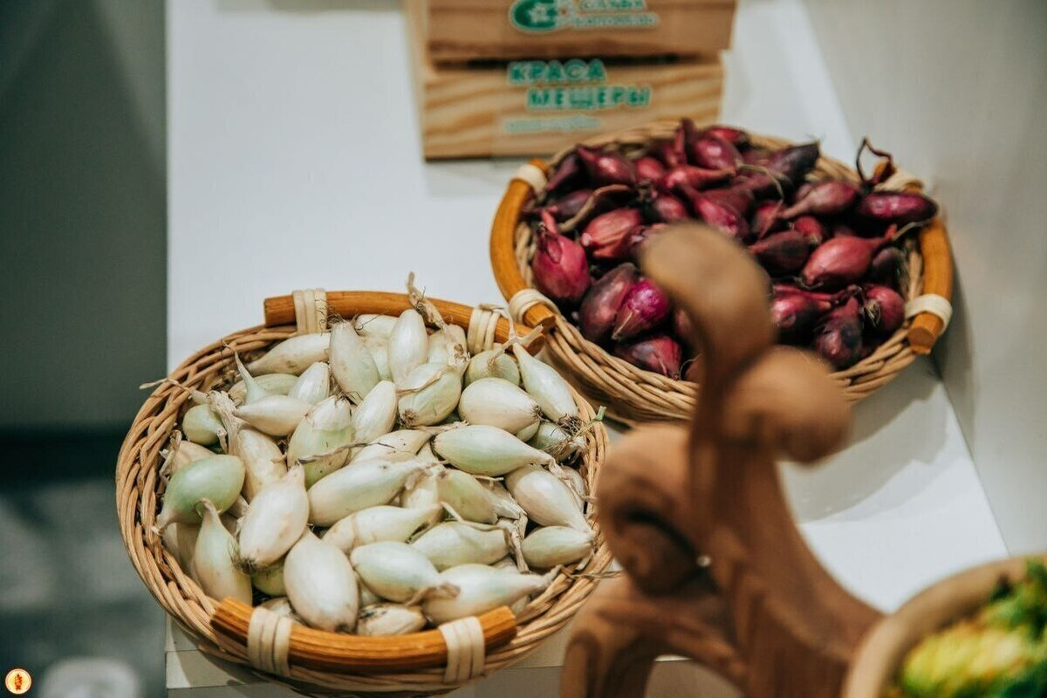
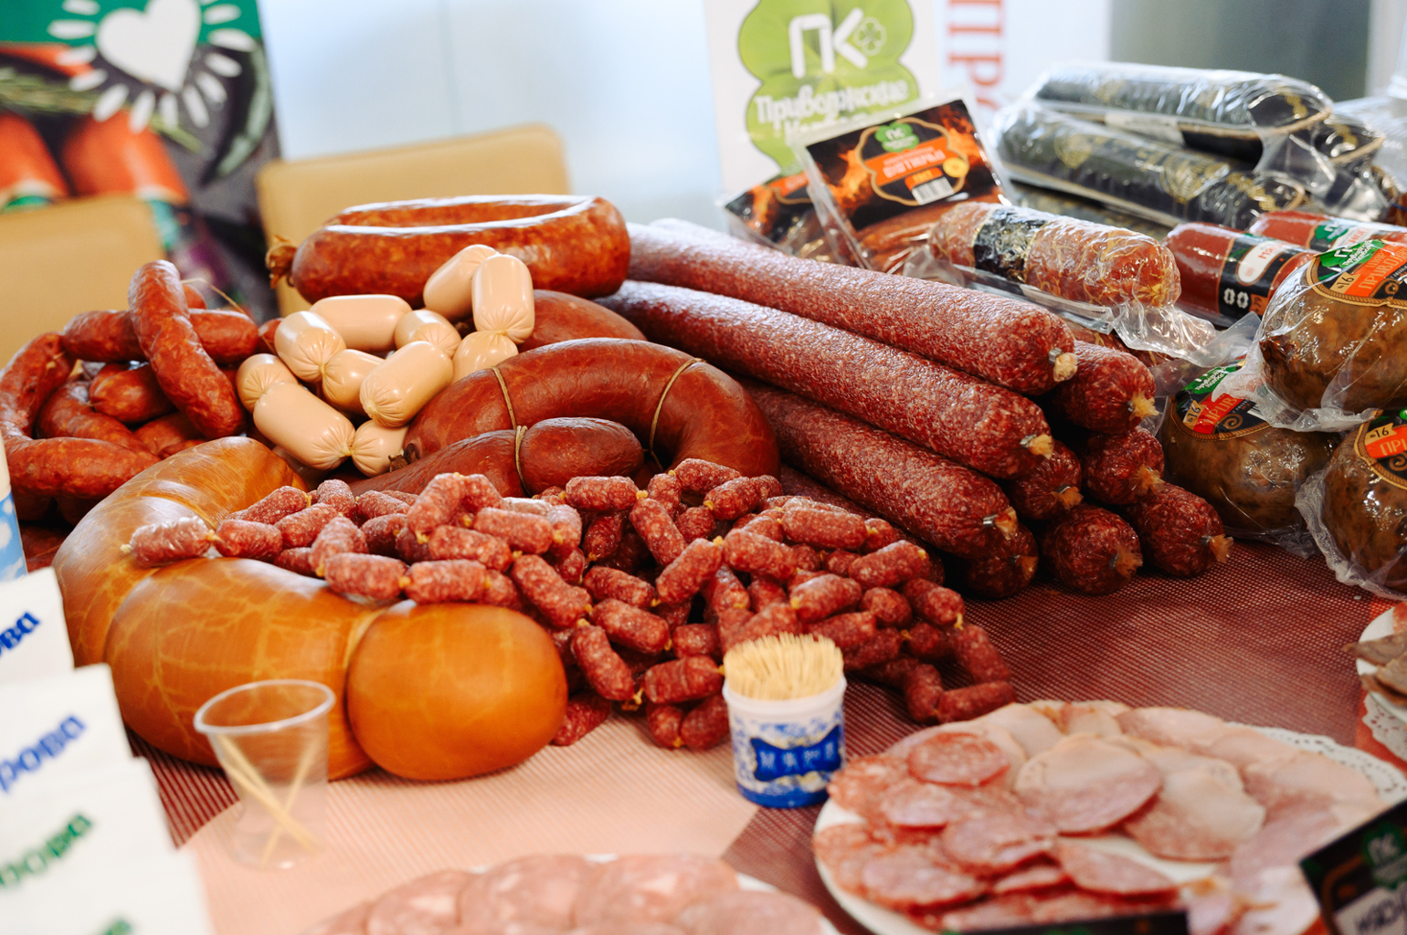
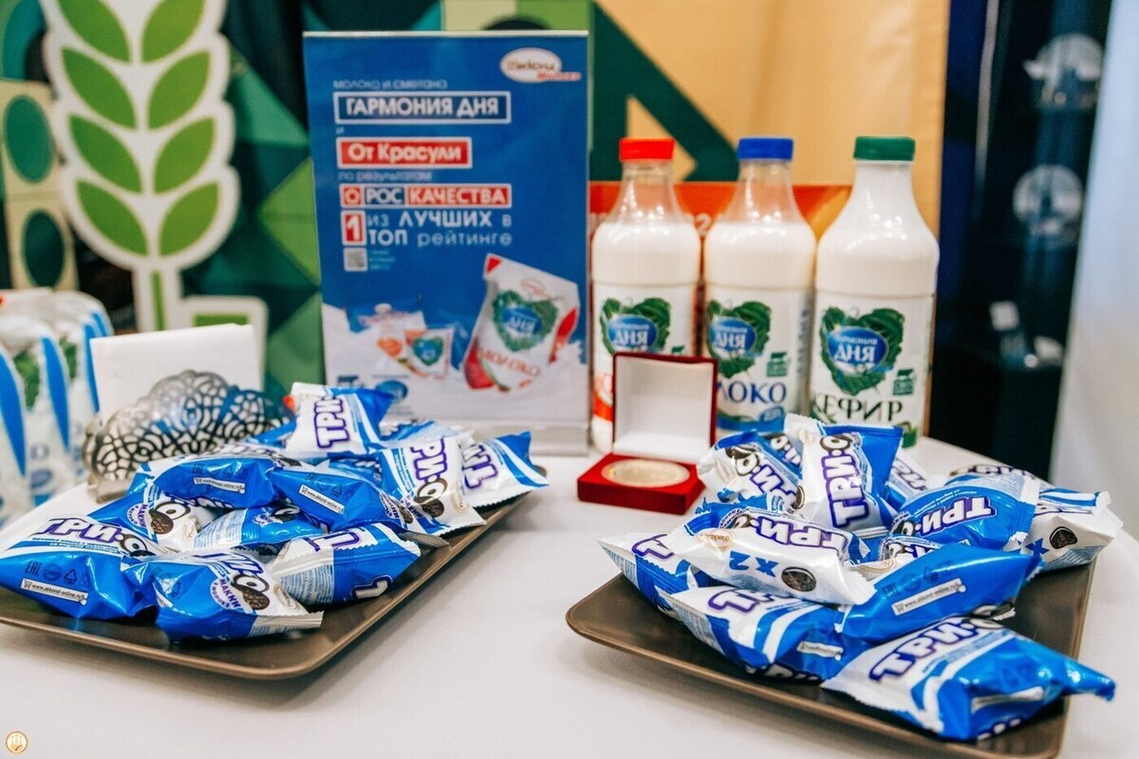
АГРОЭКСПОРТ (за 10 месяцев 2025 года)
поставка продукции в более 30 стран
37,4 млн. долларов США
20,8 тыс. тонн продукции
отгружено на экспорт
8
y-— dc&pm

Slide 9






ГОСУДАРСТВЕННАЯ ПОДДЕРЖКА АПК в 2025 году
8,6 млрд. руб. на развитие АПК Чувашии
5,7 млрд. руб. республиканский бюджет
7 место в России по господдержке инвестиций в АПК
109 направлений господдержки АПК
ЭФФЕКТИВНАЯ
МОТИВИРУЮЩАЯ
ПРИОРИТЕЗИРОВАННАЯ
9

